Slide 1
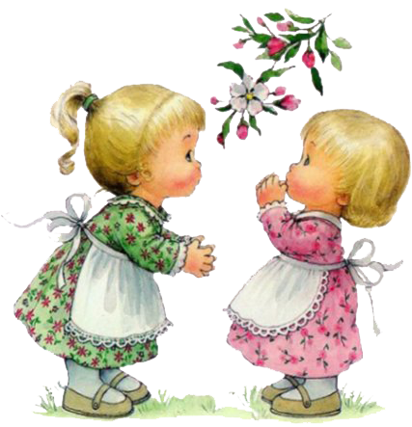
РЕЗУЛЬТАТЫ ПЕДАГОГИЧЕСКОЙ ДЕЯТЕЛЬНОСТИ
Участие детей в конкурсах
Освоение образовательной программы
Мониторинг

Slide 2
Участие детей в конкурсах
дата | Уровень, название мероприятия | результат
2010г. | Конкурс детского рисунка в доме творчества «Гнездово» «Я рисую маму» | Поощрительные призы
2011г. | Выставка –конкурс декоративно-прикладного творчества «Пасхальные мотивы» Муниципальный конкурс рисунков «Спасем мир от пожара | Грамота депутата горсовета г.Смоленска Косых В.В. «Самому юному участнику» 1-е место
2012г. | Фестиваль детского творчества «Праздник ремёсел», посвящённый 200-летию победы России в Отечественной войне 1812 года. | Грамоты администрации МБУК Дома культуры «Гнездово»
2013г. | Выставка в МБУК ДК Гнездово «Моя мама лучшая на свете» Выставка в МБУК ДК Гнездово «Новогодний сувенир» Конкурс интернет журнала «Планета Детства» «Подарки для Елочки» http://planetadetstva.net/ | Грамоты администрации МБУК Дома культуры «Гнездово» сертификат участника конкурса http://planetadetstva.net/

Slide 3
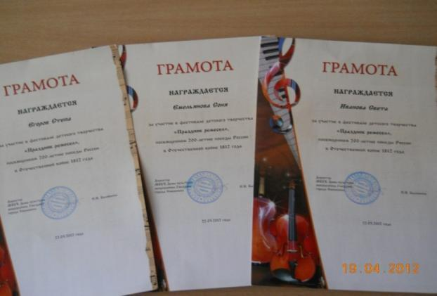
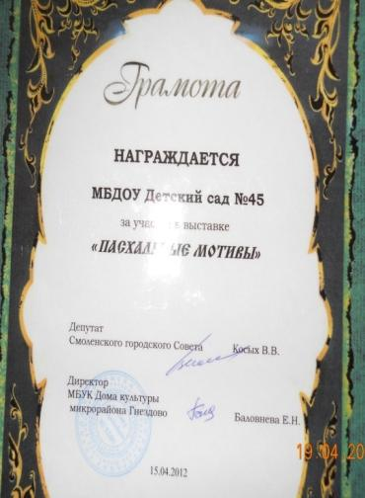
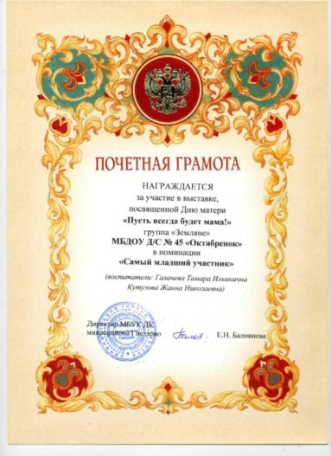
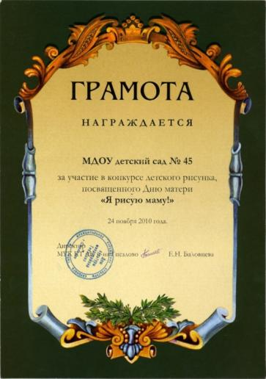
Интернет-журнал
planetadetstva.net
СЕРТИФИКАТ
участника
конкурса творческих работ
"Подарки для ёлки"
Ковалев Матвей
группа «Земляне» МБДОУ №45 «Октябренок»,
г. Смоленск
Интернет-журнал "Планета Детства"
planetadetstva.net
Web-адрес размещения и голосования:
http://planetadetstva.net/konkursu/konkursnye-raboty/
podarki-dlya-yolki-zvezdochka.html
Главный редактор
интернет-журнала
"Планета Детства"
25.12.2013
канд. пед. наук
доцент
Сазонова А.В.
Редактор
интернет-журнала
"Планета Детства"
ассистент кафедры
ДНО ЛНУ
Кузьо О.Г.

Slide 4
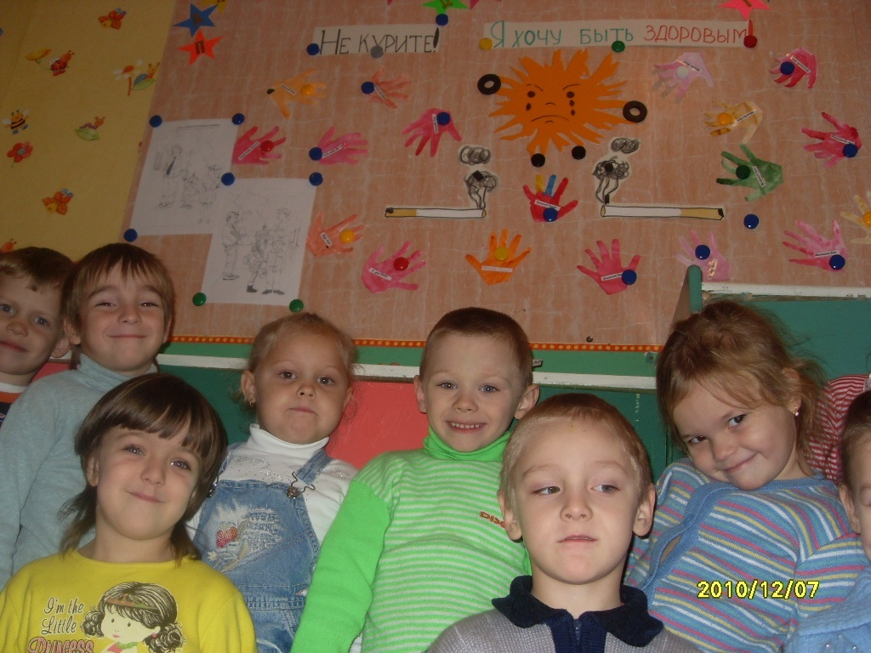
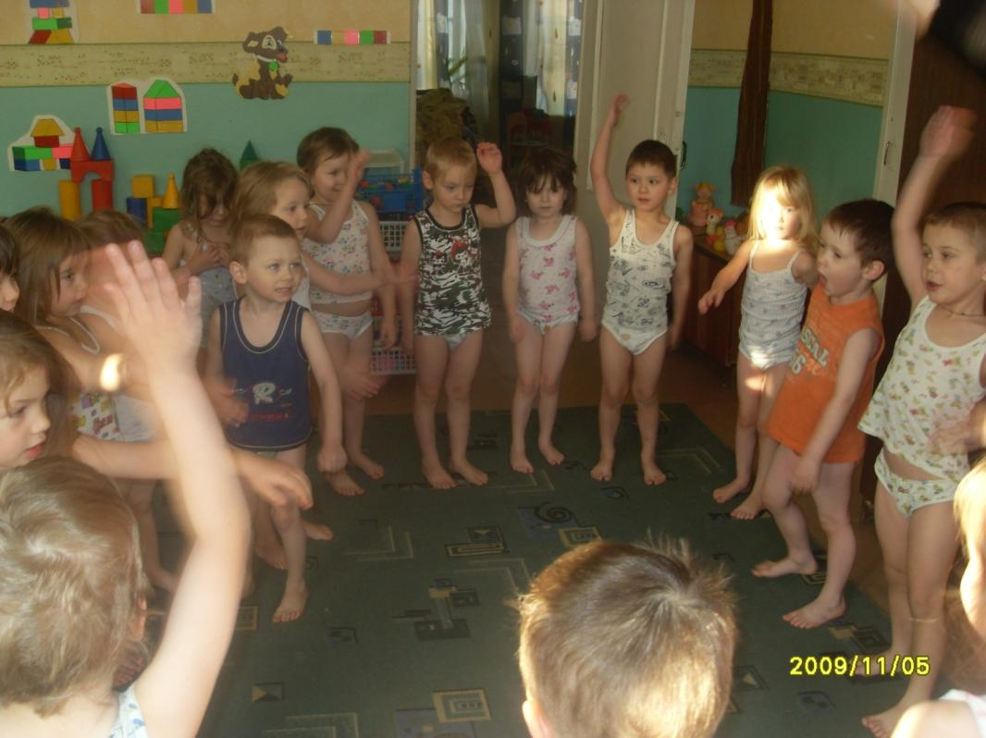
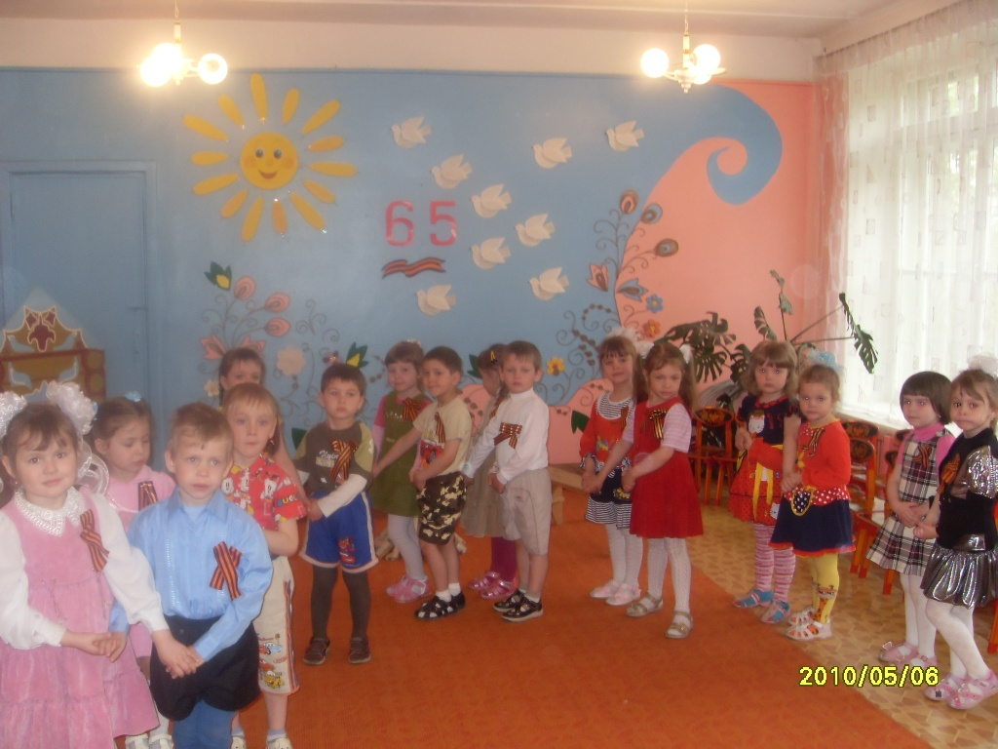
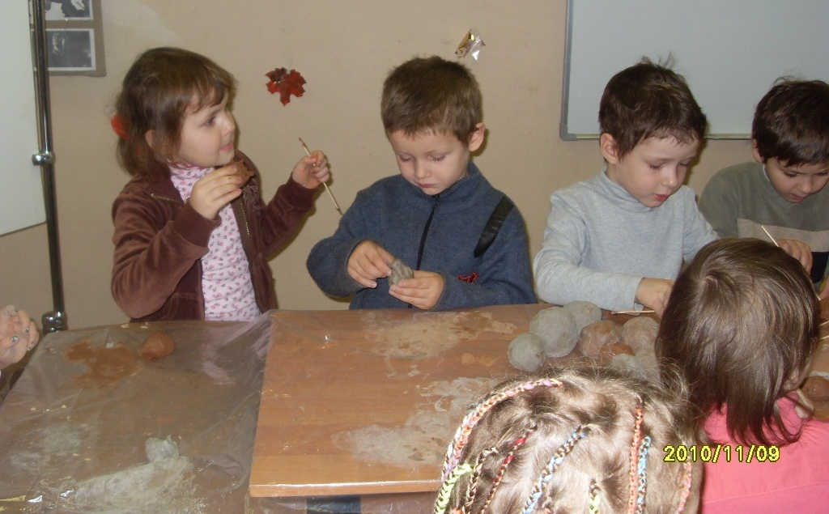
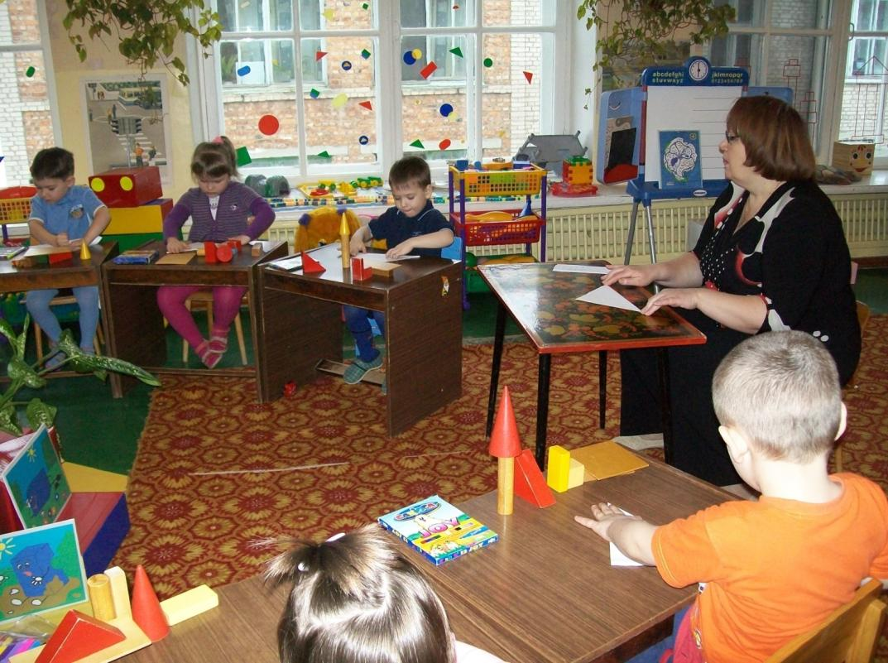
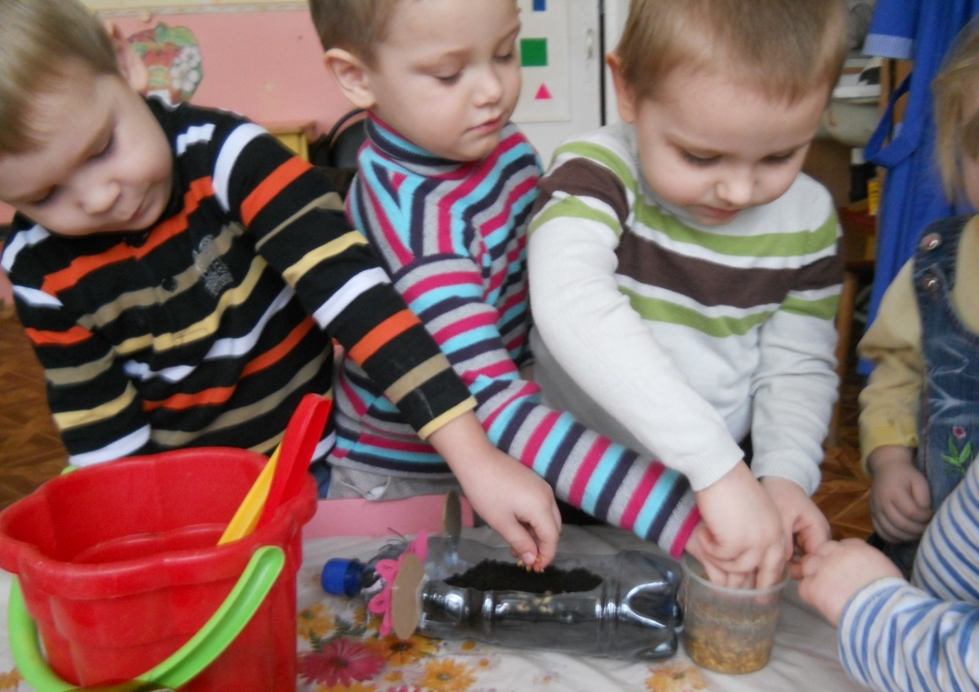
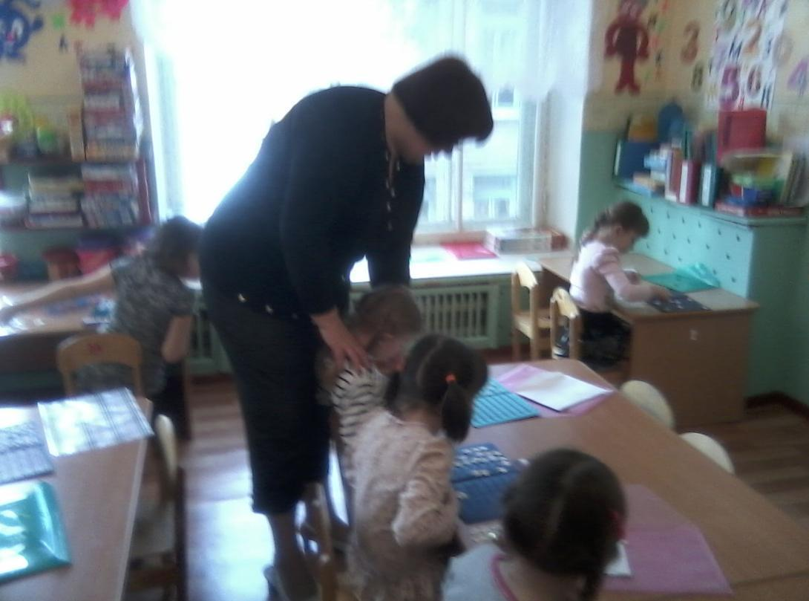
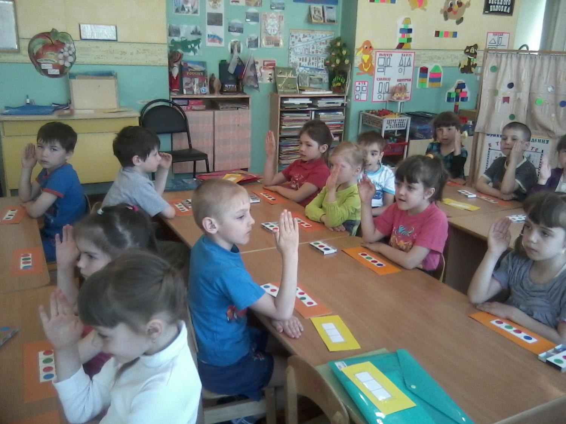
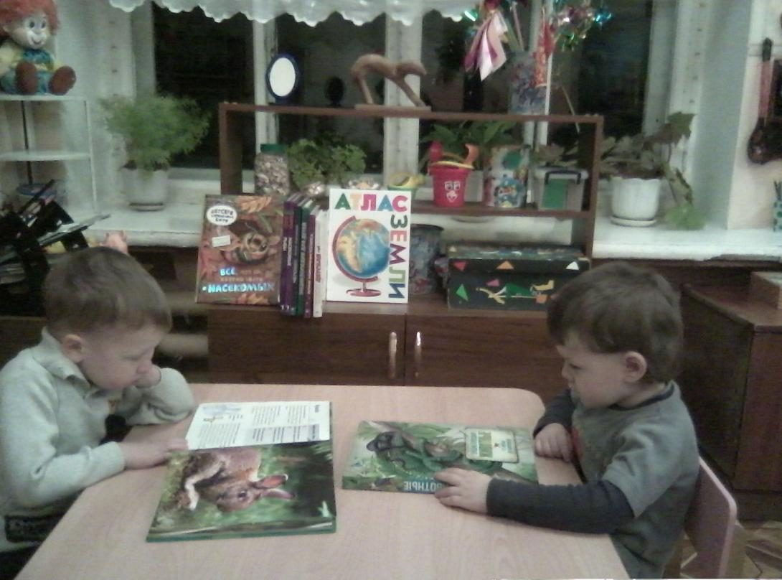
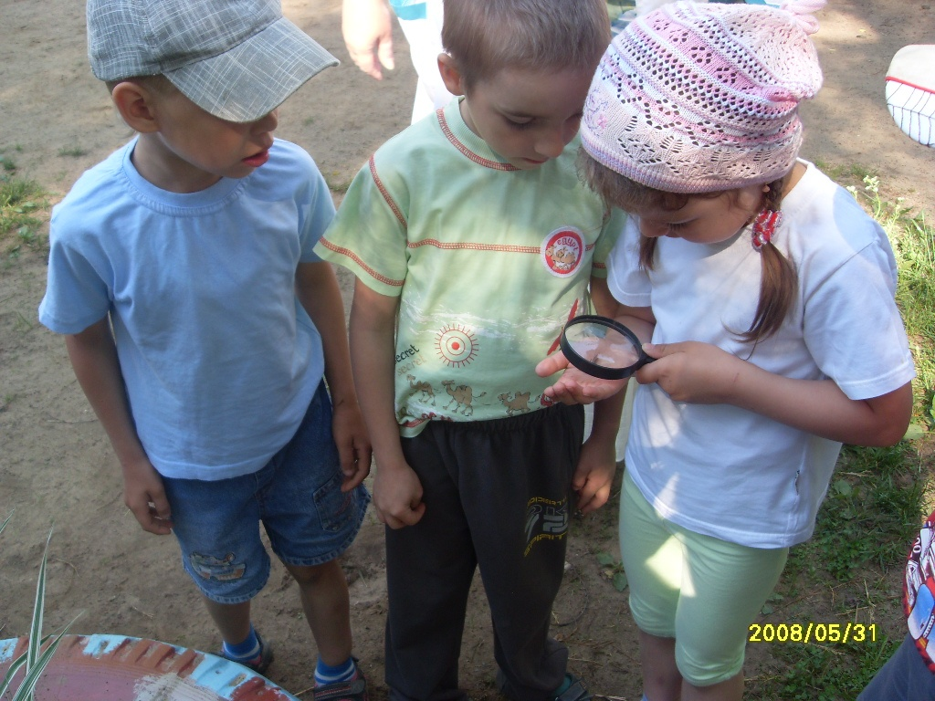
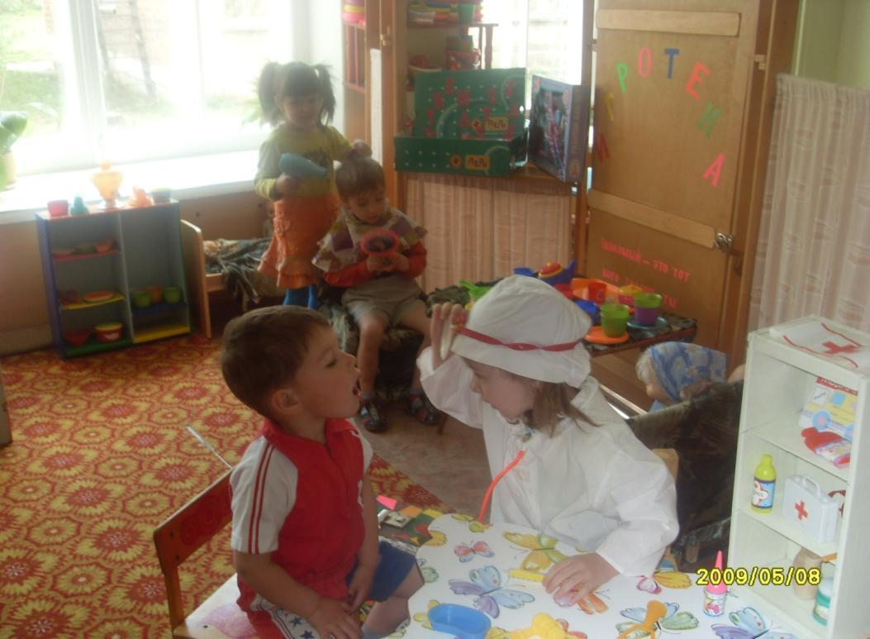
Освоение образовательной программы

Slide 5
Мониторинг 2012-2013 учебный год.
Вывод: проведение и использование в практике результатов педагогической диагностики дает возможность воспитателям работать с опорой на знание индивидуальных возможностей каждого ребенка по различным видам деятельности. Анализ полученных результатов позволяет отметить, что к концу учебного года у детей значительно выросла познавательная активность, улучшилась речь, дети научились наблюдать, думать, анализировать.

Slide 6
Спасибо за внимание

